Slide 1
Complessità di algoritmi e problemi
Francesco Pugliese, PhD
neural1977@gmail.com

Slide 2
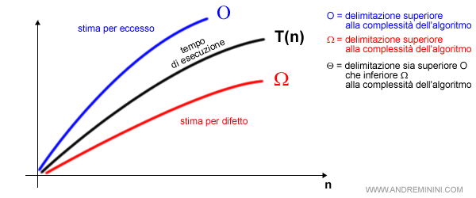
Complessità di algoritmi e problemi
Con complessità di un algoritmo o efficienza di un algoritmo ci si riferisce dunque alle risorse di calcolo richieste. I problemi sono classificati in differenti classi di complessità, in base all'efficienza del migliore algoritmo noto in grado di risolvere quello specifico problema.
Una distinzione informale, ma di grande rilievo, è quella posta tra i cosiddetti problemi facili, di cui si conoscono algoritmi di risoluzione efficienti, e difficili, di cui gli unici algoritmi noti non sono efficienti.

Slide 3
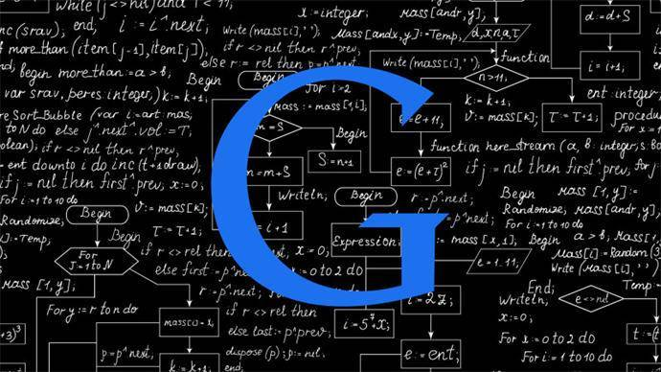
Complessità di algoritmi e problemi
Ad esempio la maggior parte della crittografia moderna si fonda sull'esistenza di problemi ritenuti difficili.
Ha enorme rilevanza lo studio di tali problemi, poiché, qualora si dimostrasse l'esistenza di un algoritmo efficiente per un problema ritenuto difficile, i sistemi crittografici basati su di esso non sarebbero più sicuri.
L'esecuzione di un programma implica un costo economico, dovuto all'utilizzo delle risorse ( memoria, traffico sulla rete, spazio su disco, ecc. ) e di tempo di elaborazione.

Slide 4
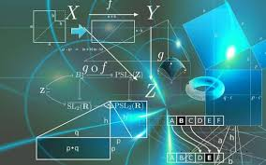
Complessità di algoritmi e problemi
Complessità spaziale: riguarda l'utilizzo delle risorse da parte di un programma.
Complessità temporale: riguarda il tempo di esecuzione di un programma.
Nello sviluppo di un algoritmo è particolarmente importante la complessità temporale. La complessità spaziale è meno importante, in quanto spesso compensata dai progressi tecnologici sui componenti hardware del computer ( es. hard disk e memorie ram più capienti ).

Slide 5
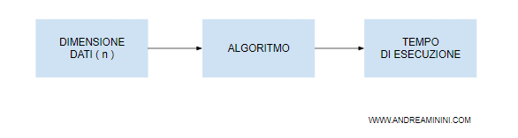
Complessità Temporale
La complessità temporale cresce al crescere della dimensione n dei dati in input. Per dimensione dell'input intendiamo la quantità dei dati in input di un algoritmo.
Il tempo di esecuzione di un algoritmo è strettamente legato al funzionamento di un algoritmo. Per raggiungere un obiettivo esistono algoritmo più efficienti di altri.

Slide 6
Bibliografia
https://it.wikipedia.org/wiki/Teoria_della_complessit%C3%A0_computazionale
https://www.andreaminini.com/informatica/algoritmo/complessita-algoritmo

